Slide 2
На Земле существовал меловой период, именно тогда начал образовываться мел. Мел имеет как растительное, так и животное происхождение. Он состоит из известковых водорослей, а также рачков и улиток, которые извлекали из морской воды кальций и строили свои раковинки и скелетики.
Погибая, эти растения и животные опускались на дно древнего океана и накапливались там. Со временем образовался толстый слой из этих останков. Конечно, на это уходили миллионы лет. Постепенно этот слой на дне океана превращался в мягкий известняк, который мы называем мелом.
Пришло время, ледник вырвал куски дна с мелом из океана и оказался с ними на суше. Постепенно ледник растаял, а потоки воды перенесли тонны песка и осадочных пород и надёжно укрыли ими мел толстым слоем.
Природные меловые залежи зачастую содержат различные нежелательные примеси - камни, песок и разнообразные минеральные частицы. Поэтому мел, добытый на месторождениях, ломают и смешивают с водой таким образом, чтобы получить взвесь.
Основу химического состава мела составляет карбонат кальция. В природе это химическое вещество встречается в разных формах - из него состоят раковины моллюсков и кораллы, жемчуг и яичная скорлупа.
Натуральный мел используется для производства школьных мелков. Он абсолютно безопасен и не содержит посторонних примесей.
Для производства хорошего школьного мела природный белый мел специально готовят. Сначала его разбивают на мелкие кусочки, сортируют, убирают все примеси и растирают на жерновах с добавлением воды. Получившуюся массу отстаивают, дав тяжёлым примесям, таким как песок и камни, осесть на дно сосуда. Раствор более чистого материала переливают во второй сосуд, а затем в следующий, до тех пор, пока вся ненужная примесь не опадет на дно и не удалится из мелового раствора. Полученную массу долго отстаивают в чане, затем сливают воду, а оставшуюся массу переливают в обтянутый полотном ящик. Стёкшую массу просушивают на решётке.
Если высушенный мел становится излишне рассыпчатым, то в него добавляют немного клея. А с помощью различных красителей можно получить мелки любого цвета.

Slide 3
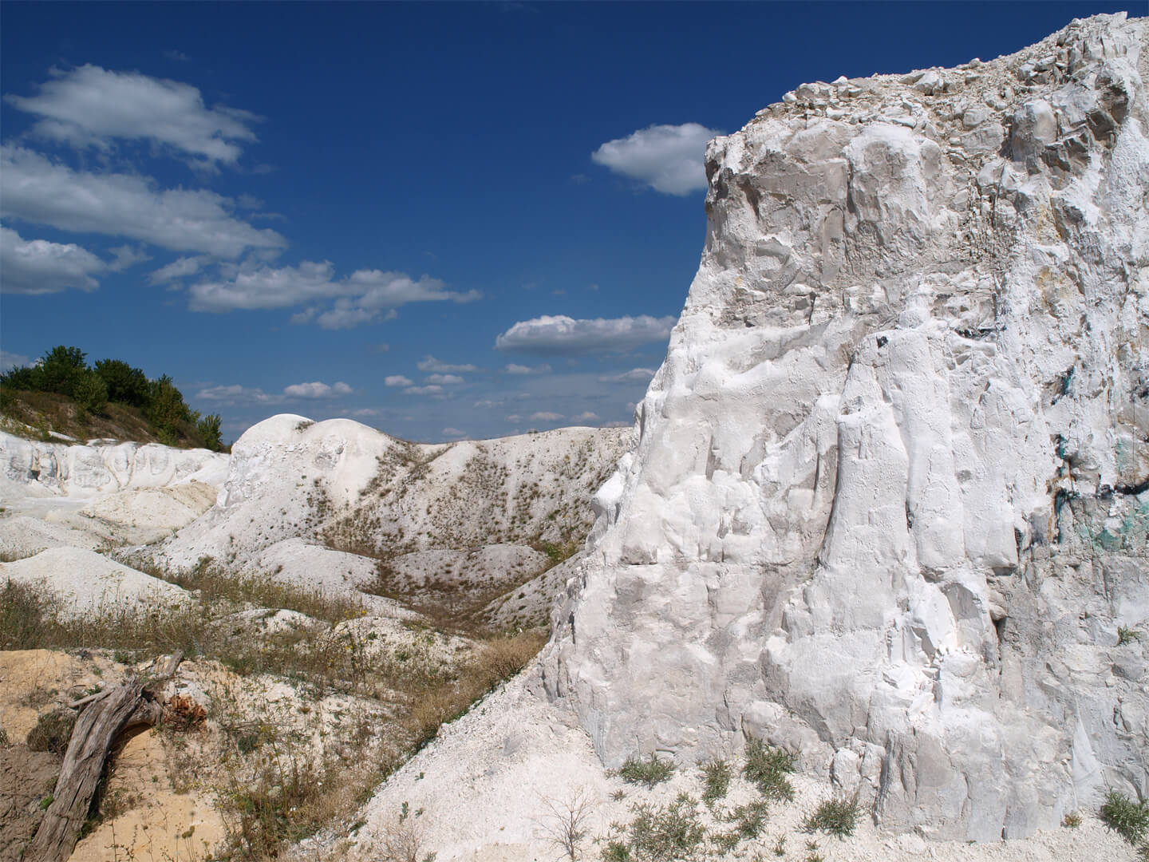

Slide 4
Задание 1
Какое происхождение имеет мел? Заполни кластер.
МЕЛ
растительное
животное
Задание 2
Прочитай предложение.
Название мелового периода произошло от писчего мела, который добывается из осадочных отложений этого периода, сформированных богатыми скоплениями ископаемых беспозвоночных морских организмов.
Составь вопрос так, чтобы ответом на него было данное предложение.
Почему один из исторических периодов на Земле назывался меловым?

Slide 5
Задание 3
Продолжи предложение, используя слова из текста.
Мел - это
полезное ископаемое, известняк, состоящий из отмерших частей водорослей и останков морских животных.
Открой толковый словарь С.И. Ожегова, Н.Ю. Шведовой. Выпиши из словаря значение слова.
Мел -
мягкий белый известняк, употребляется в промышленности, для окраски, писания.
Задание 4
Выпиши из текста выделенное слово, объясни его лексическое значение.
Взвесь -
твёрдые частицы вещества, смешанные с водой.
Слово «суспензия» является синонимом к слову «взвесь». Допиши определение слова.
Суспензия, взвесь - смесь веществ, где (твёрдое/мягкое) вещество распределено в виде мельчайших частиц в (жидком/твёрдом) веществе во взвешенном (неосевшем) состоянии.
твёрдое
жидком

Slide 6
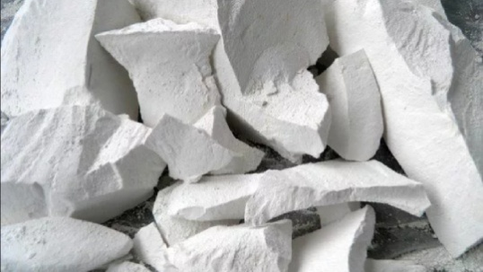
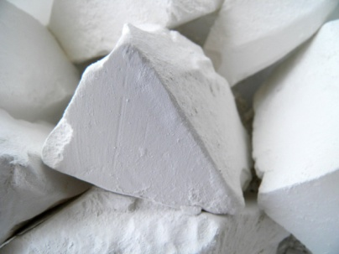
Задание 5
Соедини смысловые части предложений. Определи порядок полученных предложений. Прочитай, как делают школьный мел. Перескажи.
Клик!
Клик!
Получившуюся массу отстаивают, дав тяжёлым примесям,
а затем в следующий, до тех пор, пока вся ненужная примесь не опадёт на дно и не удалится из мелового раствора.
2
Полученную массу долго отстаивают в чане, затем сливают воду,
4
убирают все примеси и растирают на жерновах с добавлением воды.
Раствор более чистого материала переливают во второй сосуд,
3
а оставшуюся массу переливают в обтянутый полотном ящик.
Сначала его разбивают на мелкие кусочки, сортируют,
таким как песок и камни, осесть на дно сосуда.
1

Slide 7
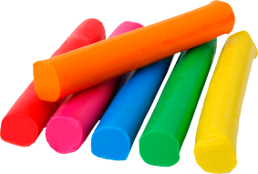
Задание 6
Допиши план текста в виде вопросов.
Из чего состоит мел?
2.
3.
4.
5.
6.
7.
8.
Во что постепенно превратился слой из останков растений и животных?
Что вырвал ледник из океана?
Что содержат природные меловые залежи?
Что составляет основу химического состава мела?
Где используется натуральный мел?
Как готовят школьный мел?
Как получают разноцветные мелки?
Задание 7
Составь и запиши вопрос по содержанию прочитанного текста. Помни, ответ на вопрос должен содержать главную мысль текста.
Почему натуральный мел идёт на производство школьных мелков?
Запиши ответ.
Он абсолютно безопасен и не содержит посторонних примесей.

Slide 8
Ссылки на интернет-ресурсы:
https://img.freepik.com/free-photo/flat-lay-of-colorful-chalk-with-copy-space_23-2148612763.jpg?size=626&ext=jpg
https://www.prostudenta.ru/wp-content/auploads/955271/osnovnye_etapy_razvitiya.jpg https://pngimg.com/uploads/chalk/chalk_PNG6.png
https://5seasons-perm.ru/wp-content/uploads/2018/03/76908411.jpg
https://sun9-69.userapi.com/impg/Q-GYMFXSHohMsVhTPwJb8fZk7Fn6tlX3keoJIg/z9vH6Hacwyo.jpg?size=1080x608&quality=95&sign=04a38d62513914ca69f9a4b1b1636c27&c_uniq_tag=GySnnOFOsl_cc1ucCzVt1ME_iMsq8ZHXU7P-TFwdRuE&type=album
Литература:
Функциональная грамотность. 3 класс. Тренажер для школьников/ М.В. Буряк, С.А. Шейкина. – М.: Планета, 2022. – 88 с. – (Учение с увлечением).

